Slide 1
La science devrait être
un bien commun
de l’humanité
Marie Farge
CNRS-INSMI et ENS Paris
Aux sciences, citoyens!
Université Populaire du Havre
10 Février 2020

Slide 2
Les missions des chercheurs,
et comment communiquent-ils
Comment les chercheurs publient-ils
et qui contôle la publication scientifique
Les articles scientifiques devraient être
reconnus comme biens communs de l’humanité
Quelques liens si vous voulez en savoir plus
Questions et discussion

Slide 3
Les missions des chercheurs
Création de idées → Production de résultats nouveaux et originaux
Le rôle des chercheurs est de faire avancer les connaissances.
Transmission des résultats obtenus → Publication d’articles
Le rôle de la publication scientifique est
de valider et transmettre les connaissances acquises.
Formation des futurs chercheurs → Enseignement
pour transmettre les connaissances, les méthodes de travail
et le goût de la recherche aux jeunes.
Je vais me limiter ici à la transmission des résultats de la recherche.

Slide 4
Comment les chercheurs communiquent
La transmission orale
Séminaires, écoles d’été, cours …
Elle se pratique sans cadre légal.
La transmission écrite
d’abord manuscrite, puis imprimée
grâce à la révolution de l’imprimerie au 15ème siècle.
Articles, articles de revue, livres …
La loi du ‘Copyright’ a été introduite au 17ème siècle en Angleterre
pour protéger les maisons d’édition de la contre-façon.
La Loi du ‘Droit d’auteur’ a été introduite au 18ème siècle en France
pour protéger les auteurs en leur garantissant un revenu.

Slide 5
Qu’est-ce que la publication scientifique?
`Publier’ les résultats de la recherche signifie les `rendre publics’,
pour être vérifiés, diffusés, utilisés et améliorés par d’autres.
La publication d’articles dans des revues à comité de lecture
est la colonne vertébrale qui assure la validation collective
des articles de recherche grâce à l’évaluation par les pairs.
Les pairs sont des chercheurs spécialistes du sujet traité par la revue,
qui vérifient que les résultats présentés dans chaque article soumis
sont originaux, valides et suffisamment pertinents pour être publiés.
Ils corrigent des erreurs et suggèrent des améliorations
avant de refuser ou d’accepter l’article.
Afin de préserver leur objectivité, les pairs doivent être
indépendants de la maison d’édition et non rétribués par celle-ci.

Slide 6
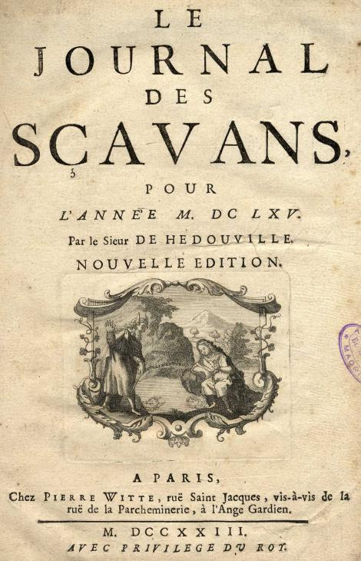
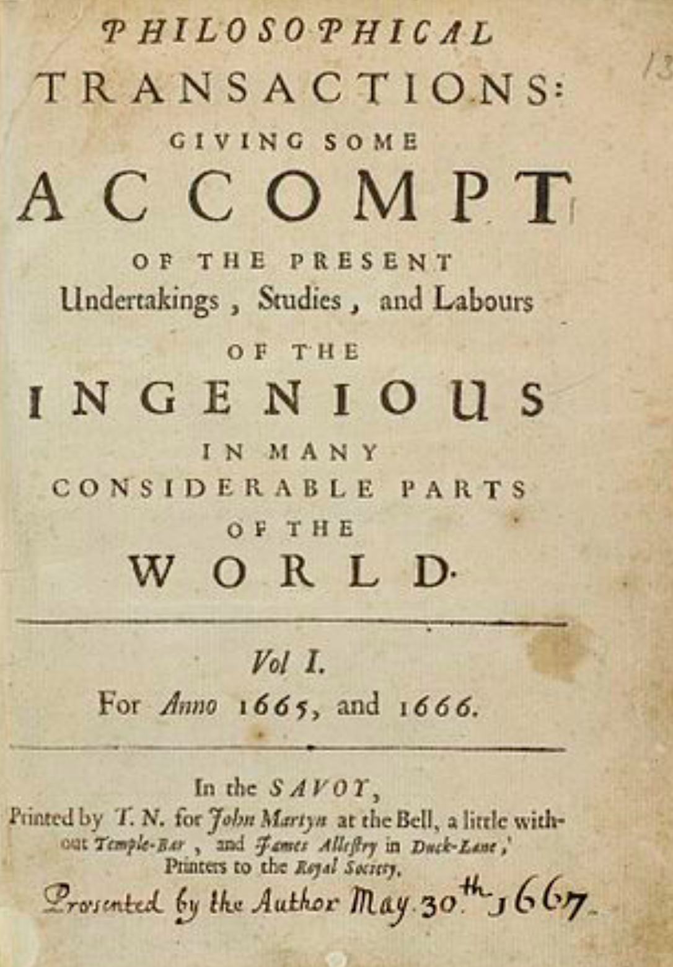
Les deux premières revues scientifiques
Paris, 5 Janvier 1665
Londres, 6 Mars 1665

Slide 7
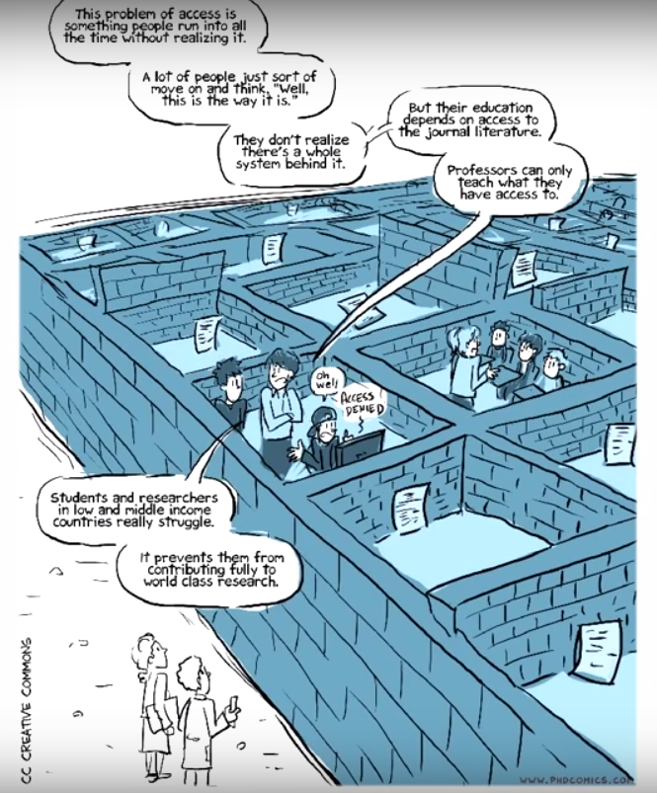
Comment les
chercheurs
publient-ils?
Les chercheurs soumettent leurs articles en version électronique ‘prêts à imprimer’ et les évaluent gratuitement. Quand les articles sont acceptés, les maisons obligent les chercheurs à leur donner gratuitement leur droits d’auteur avant de les mettre en ligne sur le site de la revue. Les chercheurs doivent payer les maisons d’édition pour que leurs articles soient en accès libre, sinon ils doivent leur payer un abonnement pour pouvoir les lire.
What is Open Access?
www.phdcomics.com/TV

Slide 8
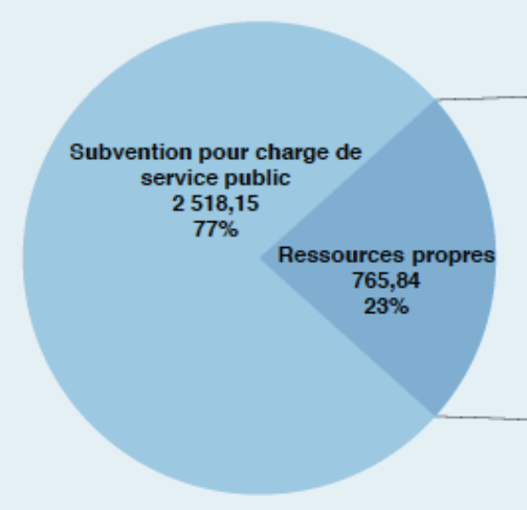
Qui contrôle la publication scientifique?
Quatre entreprises commerciales privées dominent le ‘marché’ :
Reed-Elsevier, Springer-Nature, Wiley-Blackwell et Taylor&Francis.
>>
8.4 Milliards €
Chiffre d’affaire de
Reed-Elsevier en 2017
3.3 Millards €
Budget du CNRS
en 2017
http://www.elsevier.com
http://www.cnrs.fr/fr/le-cnrs
Leurs chiffres d’affaire et leurs profits (entre 30 et 40%) font qu’elles
contrôlent la publication grâce à la puissance de leur lobbying
→ elles constituent un oligopole.

Slide 9
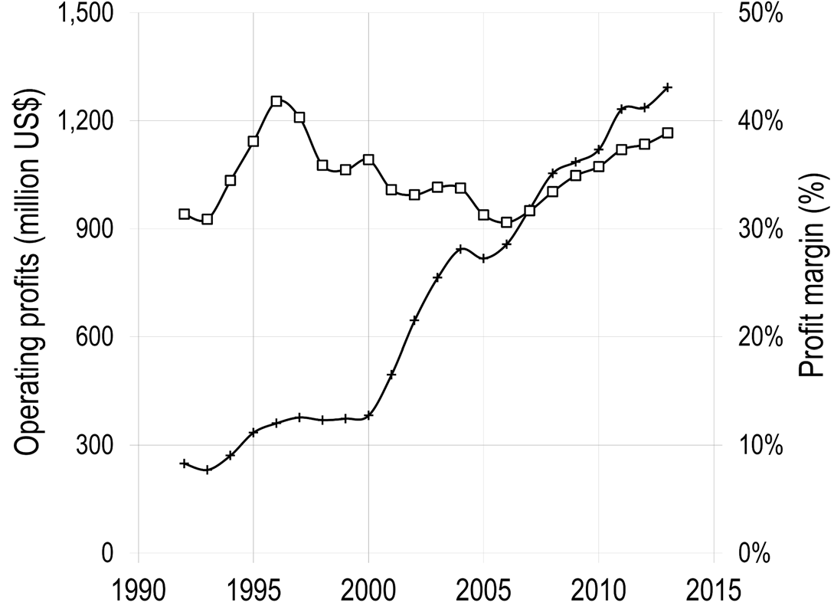
Profits opérationnels et marge de profit de Reed-Elsevier pour sa
division Scientifique, Technique et Médicale (STM) de 1990 à 2015
Profits opérationnels
Marge de profit
1.2 billion US$
Vincent Larivière et al., The Oligopoly of Academic Publishers,
PLOS one, 10th June 2015

Slide 10
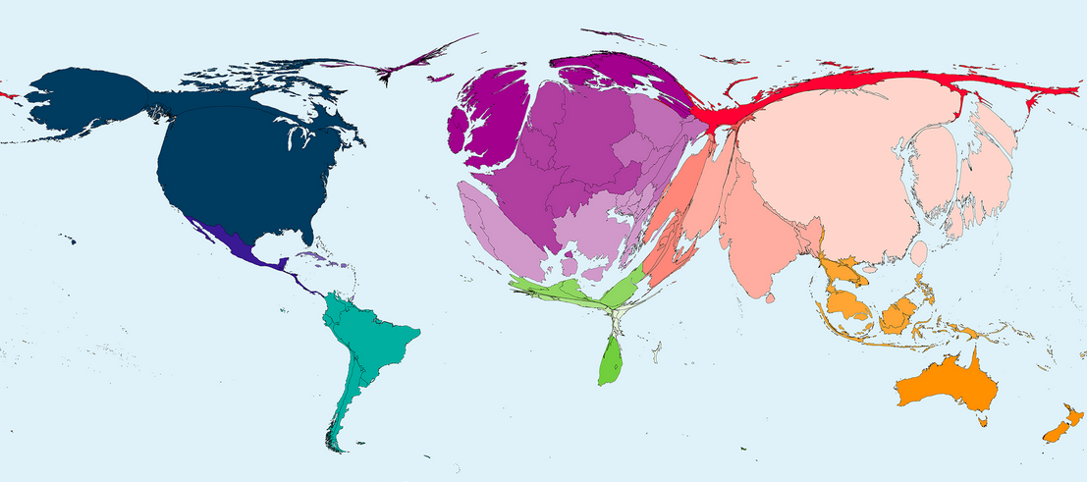
Les chercheurs doivent payer pour publier
Nombre d’articles de recherche publiés en 2016 divisé par le nombre d’habitants de chaque pays
http://www.worldmapper.org
Si les chercheurs doivent payer les maisons d’édition pour publier
leurs articles en accès libre (modèle Gold Open Access),
la recherche française court à la banqueroute!
Une solution serait alors d’empêcher les chercheurs de publier…

Slide 11
Formulaire de transfert de ‘copyright’ que j’ai dû signer le 24 Janvier 2017 pour notre article accepté par les éditeurs du Journal of Turbulence, journal par abonnement et publié uniquement sous forme électronique

Slide 12
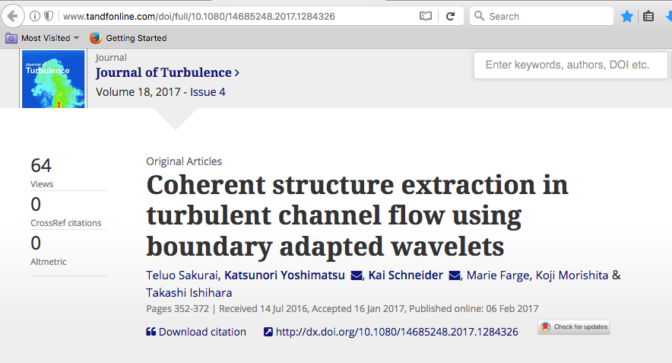
Le 6 Février 2017 notre article a été publié (mais qu’électroniquement)
et nous devons payer Taylor&Francis pour le lire (que quelques jours)!
Les lecteurs et les auteurs
doivent payer 82 € à Taylor&Francis
pour accèder à notre article
pendant 30 jours, au plus !

Slide 13
Formulaire de transfert de ‘copyright’ que j’ai dû signer le 6 Mai 2018
pour que notre article, accepté par un journal vendu par abonnement),
soit publié en accès libre, ceci à condition que nous leur payons 2200€ !
J’ai refusé de donner nos copyrights de façon exclusive puisqu’on paye.
http://openscience.ens.fr/COPYRIGHTS

Slide 14
Ce modèle économique date de l’imprimerie
Aujourd’hui les maisons d’édition possèdent les articles scientifiques, car ils obligent les chercheurs à leur donner leurs droits d’auteur.
Ils possèdent aussi les revues et les plateformes numériques utilisées pour l’évaluation des articles, pour leur diffusion et pour la bibliométrie.
Ce modèle économique date de l’ère de l’imprimerie et n’a plus de sens à l’ère numérique, sinon celui d’augmenter les profits des maisons d’édition dominant le marché et de leurs actionnaires.
Les chercheurs doivent reprendre le contrôle des revues (dont ils assurent l’évaluation par les pairs) et des articles (qu’ils écrivent) afin de maximiser leur dissémination à l’aide de plateformes numériques.
Pour en savoir plus, voir sur YouTube :
#DataGueule 63, Privés de savoir?

Slide 15
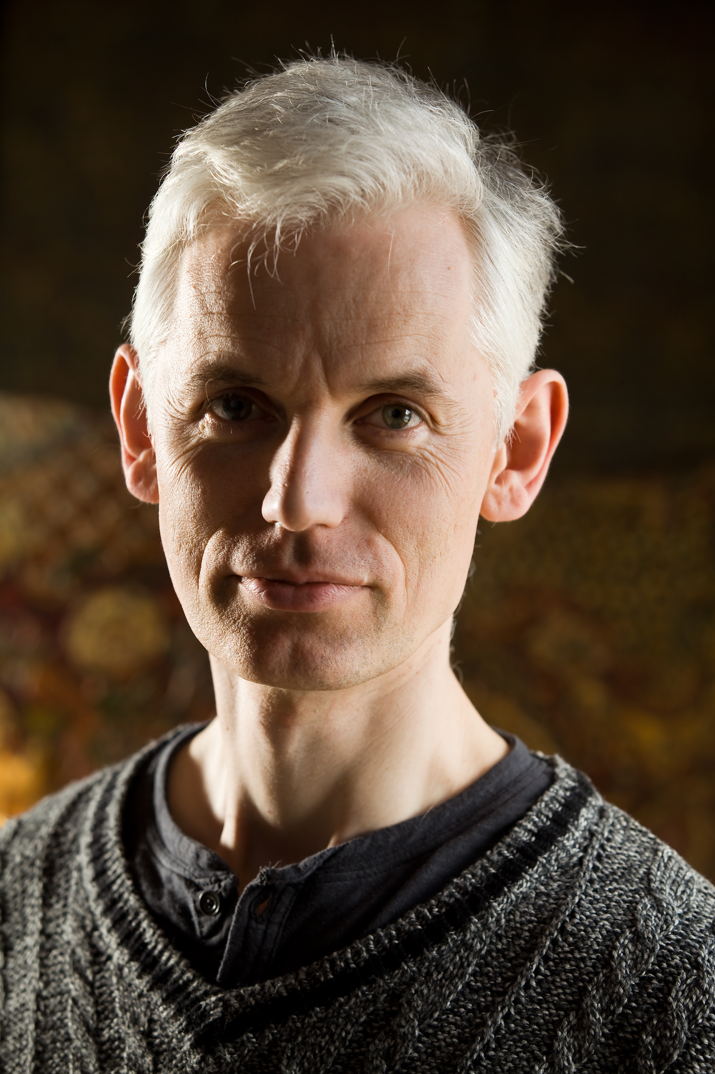
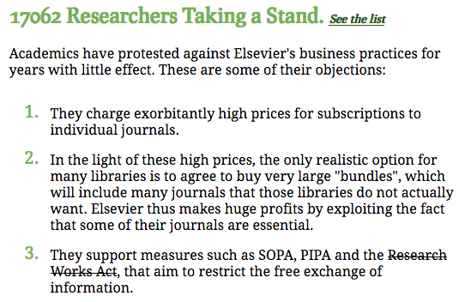
En 2012 quelques chercheurs se fâchent
Sir Tim Gowers et 33 collègues mathématiciens (dont je suis) avons lancé le mouvement The Cost of Knowledge qui appelle à boycotter Elsevier,
ce qui a permis de stopper le Research Works Act au Congrès américain,
une proposition de loi déposée sous la pression du lobbying d’Elsevier.
Sir Tim Gowers,
Fields Medal 1998
http://www.thecostofknowledge.com/

Slide 16
Nous voulons publier en accès libre
Nous proposons l’accès libre ‘Diamant’ (Diamond OA), tel que :
Les journeaux appartiennent à leur comité éditorial,
composé exclusivement de chercheurs qui continuent
d’assurer bénévolement l’évaluation par les pairs.
Les auteurs gardent leur droit d’auteur
et mettent leurs articles en accès libre
sous une licence Creative Commons CC-BY.
Les institutions publiques financent et possèdent les plateformes
(d’évaluation, publication et bibliométrie) développées en logiciel libre.
Les bibliothécaires aident les chercheurs à publier
leurs articles grâce aux plateformes.
Les maisons d’édition assurent divers services
après avoir été mises en concurrence par appel d’offre.

Slide 17
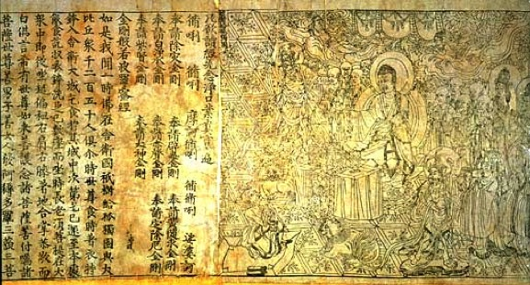
Nous proposons l’accès libre Diamant
Note sur la publication en accès libre rédigée le 29 Juin 2012 par Marie Farge
à la demande de Geneviève Fioraso, ministre de la recherche :
`Il est indispensable que les chercheurs puissent développer
une troisième voie, beaucoup moins coûteuse […] Elle est appelée
Diamond OA et se caractérise par le fait que ni le lecteur ni l'auteur
ne doivent payer et que le journal appartient, non plus à une maison
d’édition, mais au comité éditorial […] un collège de chercheurs qui
se charge de la publication des articles avec l'aide d'unités de service.’
http://openscience.ens.fr/MARIE_FARGE/
La terminologie Diamond OA
vient du Diamond Sutra qui est
le premier texte imprimé connu,
publié en Chine le 11 Mai 868
British Library, Londres

Slide 18
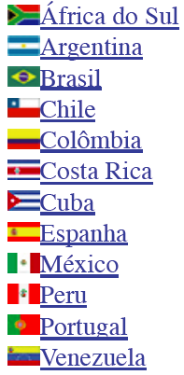
Deux plateformes publiques de publication
+
Créée en 1999
à Marseille
par Marin Dacos,
elle publie en accès libre
534 revues de
sciences humaines et
sociales en accès libre.
Elle est financée sur
fonds publics:
CNRS, EHESS, BSN,
universités d’ Avignon
et d’Aix-Marseille.
Créée en 1999
à Sao Paulo (Brésil)
par Abel Packer,
elle publie en accès libre
375 revues de
toutes disciplines.
Elle est financée sur
fonds publics par :
FAPESP, CNPq,
et BIREME.
+
http//www.scielo.br
https://journals.openedition.org/

Slide 19
2018, création de la plateforme Mersenne
Plateforme de publication en accès libre Diamant et
d’évaluation par les pairs de revues académiques,
créée en 2018 à Grenoble dans le cadre de la cellule Mathdoc
(unité de service CNRS-INSMI et Université de Grenoble).
Principes directeurs:
Qualité de l’évaluation par les pairs,
Service public non lucratif,
Archivage pérenne,
Transparence sur les coûts et la sélection des revues.
La mise en page des articles est faite avec le logiciel libre LaTeX,
tandis-que le processus éditorial et la publication sont faits avec le
logiciel libre OJS (Open Journal System).
https://www.centre-mersenne.org/

Slide 20
https://www.centre-mersenne.org/

Slide 21
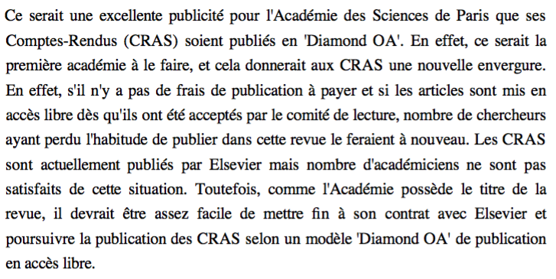
2012, recommandation pour les CRAS
Les comptes-Rendus de l’Académie des Sciences de Paris (CRAS)
devraient être publiés en ‘Diamond Open Access’
Marie Farge, Note pour la ministre de la recherche, Juin 29th 2012
http://openscience.ens.fr/MARIE_FARGE/

Slide 22
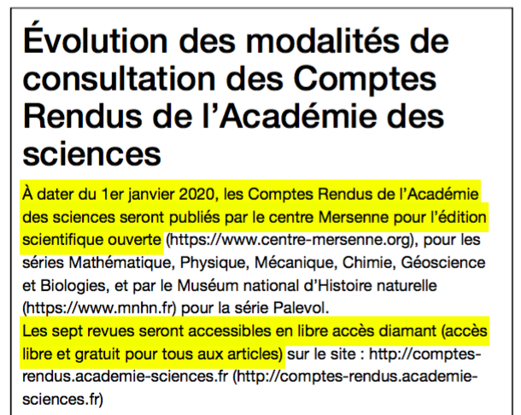
2020, les CRAS sont en accès libre Diamant
Les Comptes-Rendus de l’Académie des Sciences de Paris (CRAS)
étaient publiés depuis 1835 (à l’initiative du physicien François Arago, secrétaire perpétuel) par la maison d’édition Gauthier-Villars,
qui fut rachetée en 2000 par la société Elsevier.
Le 23 Novembre 2019 l’Académie des Sciences de Paris a décidé
de ne pas renouveler le contrat avec Elsevier et de publier six CRAS
en accès libre Diamant avec l’aide du Centre Mersenne.

Slide 23
https://www.academie-sciences.fr/fr/les-comptes-rendus.html

Slide 24
La science devrait être un bien commun
Les idées ne sont pas de même nature que les biens matériels car
quand vous donnez une idée à quelqu’un vous ne la perdez pas.
Cela n’a donc pas de sens de vouloir commercialiser la connaissance,
a fortiori spéculer sur elle, au contraire cela entrave son développement.
Une idée ne se développe que si elle est partagée, discutée, vérifiée.
Les articles de recherche sont des biens communs à protéger.
Charlotte Hess and Elinor Ostrom,
Understanding knowledge as a Commons,
MIT Press, 2006
Elinor Orstrom a eu le Prix Nobel de sciences économiques en 2009 pour :
‘son analyse de la gouvernance économique, en particulier
les biens communs en montrant comment des ressources mises en commun
peuvent être mieux gérées par les personnes qui les utilisent
que par des governements ou des entreprises privées’.

Slide 25
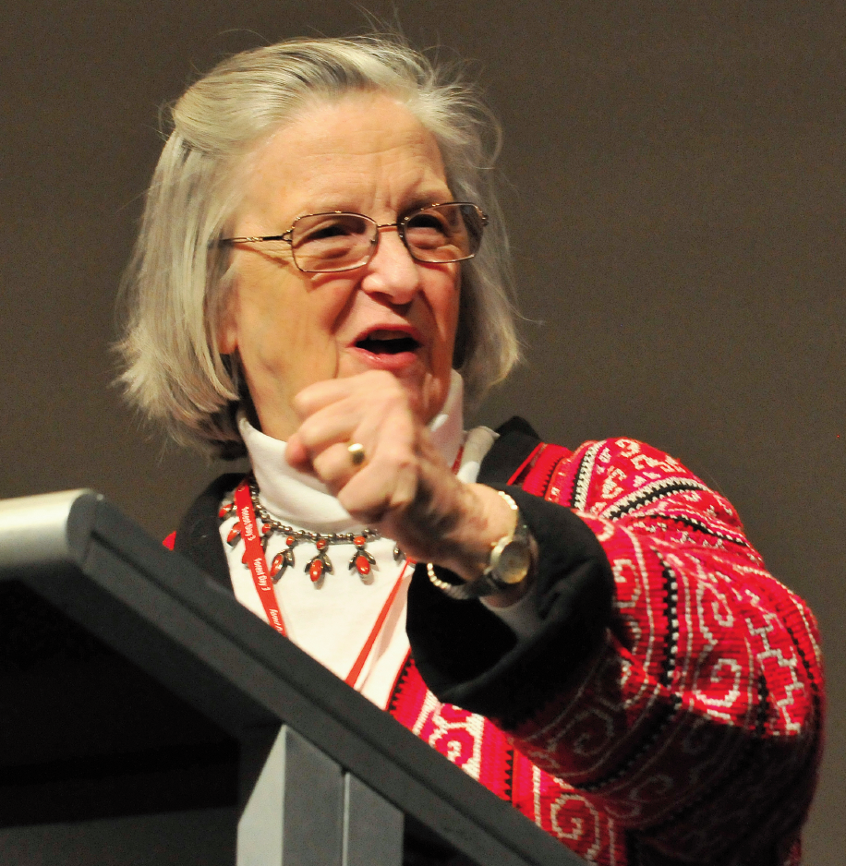
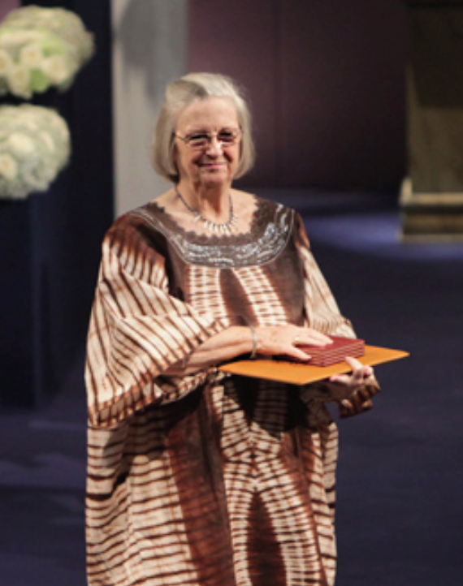
Elinor Ostrom (1933-2012)
Professeure de sciences politiques
à l’université de l’Indiana (USA). En 2009
elle fut la première femme à recevoir
le Prix Nobel de sciences économiques.
En 2019 Esther Duflo a été la seconde.

Slide 26
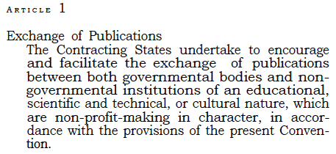
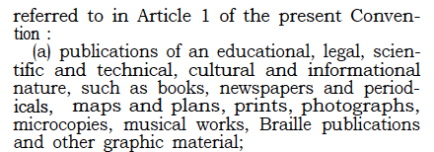
1958, déclaration de l’UNESCO
Lors de son Assemblée Annuelle de 1958 l’UNESCO s’est engagée à promouvoir l’échange des publications scientifiques
de façon libre et non commerciale.
http://openscience.ens.fr/
ABOUT_OPEN_ACCES/
DECLARATIONS

Slide 27
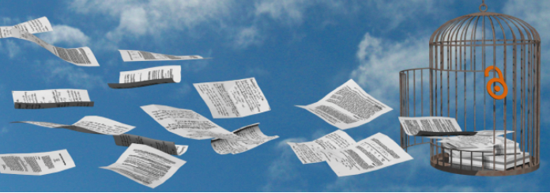
Plateforme Dissemin pour libérer les articles
‘Trouver vos articles bloqués par des péages et libérez-les en un clic!’
Plateforme numérique créée en 2014 par Antonin Delpeuch
(quand il était étudiant en math-informatique à l’ENS Paris).
http://dissem.in

Slide 28
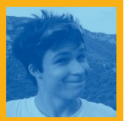
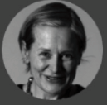
Plateforme faite par des chercheurs
La plate-forme dissem.in est développée par l’association CAPSH
(Comité pour l’Accessibilité aux Publications en Sciences et Humanités)
créée le 5 Septembre 2015 et domiciliée à Cluny (Saône-et-Loire).
Antonin Delpeuch
http://openscholarchampions.eu
Antoine Amarilli
Thomas Bourgeat
Marie Farge
Pablo Rauzy

Slide 29
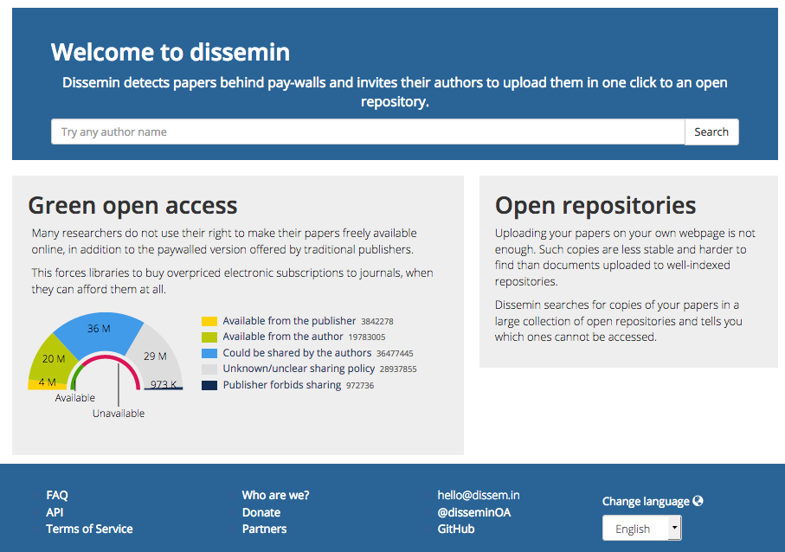
Dissemin ‘moissonne’ les articles
Entrez ici le prénom puis le nom du chercheur dont vous cherchez les articles
Dissem.in explore parmi
plus de 100 millions d’articles

Slide 30
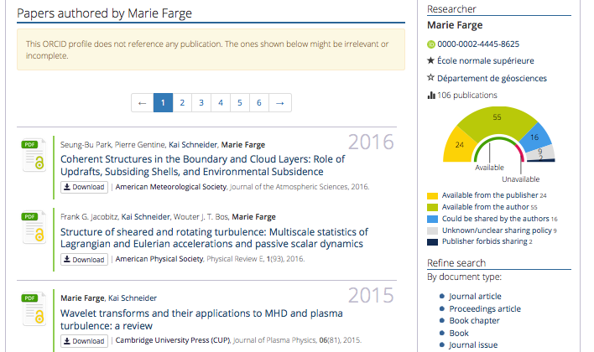
Les articles déjà
en accès libre
sont téléchargeables gratuitement :

Slide 31
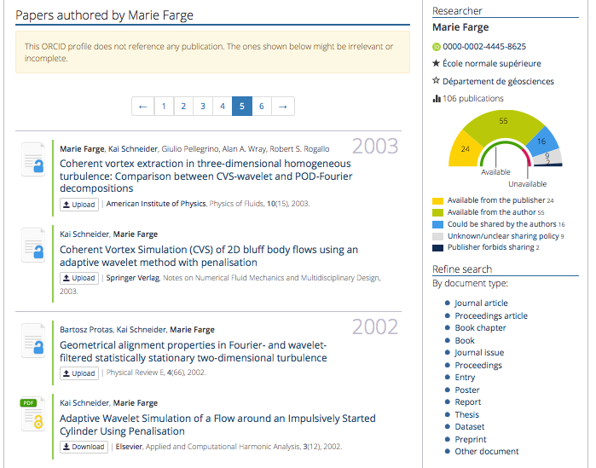
Les articles pas encore
en accès libre peuvent
le devenir en deux clics, et ce gratuitement :

Slide 32
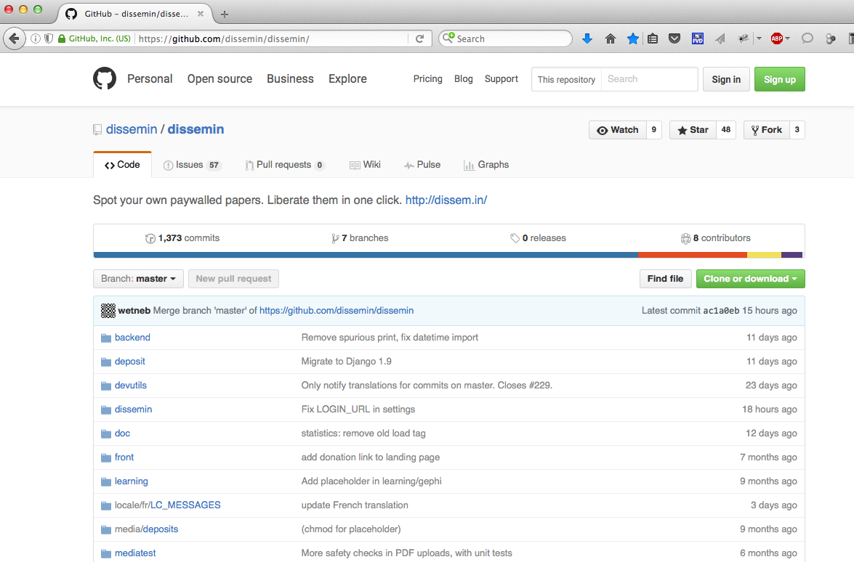
Le code de Dissemin est en accès libre
Le code source est téléchargeable à partir de http://github.com
Le téléchargement
du code source
est gratuit

Slide 33
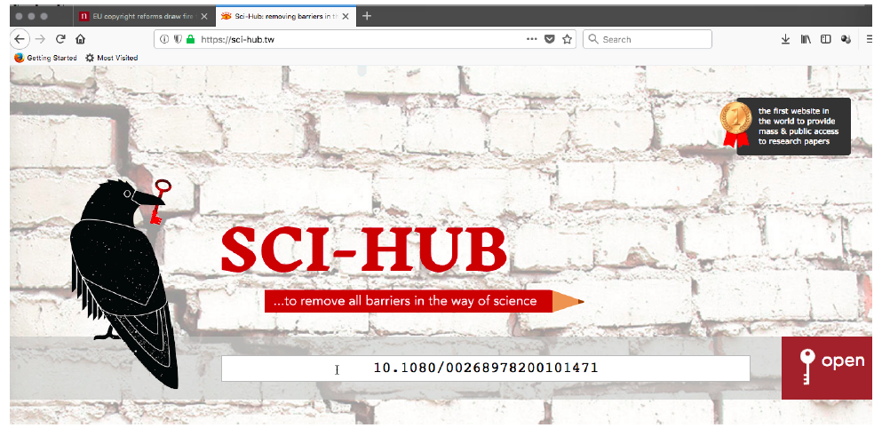
Une autre plateforme révolutionnaire
Allez sur le site où l’article est bloqué par un péage,
recopiez son DOI (Digital Object Identifier),
puis aller sur Sci-Hub et entrez son DOI
http://openscience.ens.fr/OTHER/SCIHUB/

Slide 34
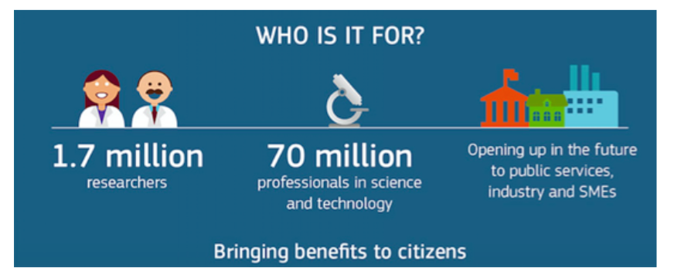
2016, l’Europe veut faire un Sci-Hub légal
Le 4 Avril 2016 Carlos Moedas, commissaire Européen à
la Recherche, la science et l’innovation lance l’Appel d’Amsterdam :
http://openscience.ens.fr/DECLARATIONS

Slide 35
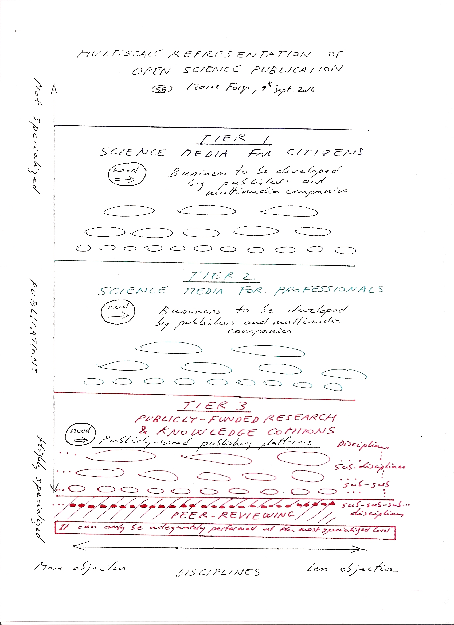
Le 9 Septembre 2016 je rédige ce diagramme à la demande de Carlos Moedas
Publications
d’information
scientifique pour
les citoyens
Publications
de veille
scientifique pour
les entreprises
Publications
évaluées par
les pairs pour
les chercheurs
http://openscience.ens.fr/MARIE_FARGE/

Slide 36
2017, accès libre aux articles de recherche
En 2017 en tant que membre du groupe d’experts RISE qui conseillait Carlos Moedas,
le commissaire Européen chargé de la Recherche, de la science et de l’innovation,
j’ai rédigé le chapître consacré aux articles de recherche
dans l’ouvrage ci-dessous publié par le Commission en 2017.
J’y défends l’idée que les articles de recherche,
ainsi que les rapports de révision par les pairs,
devraient être en accès libre et gratuit
pour les auteurs et pour les lecteurs,
afin de faciliter leur accès et de mieux garantir
que les résultats obtenus soient reproductibles.
http://openscience.ens.fr/MARIE_FARGE_ARTICLES/
2017_05_15_BOOK_CHAPTER_FOR_THE_EUROPEAN_COMMISSION

Slide 37
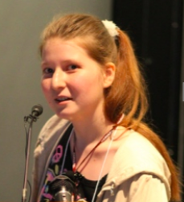
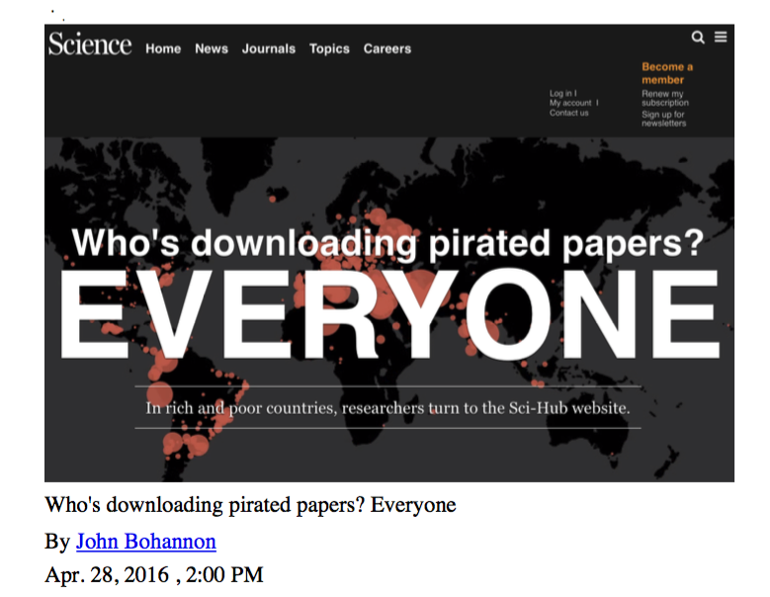
2017, Elsevier porte plainte contre Sci-Hub

Slide 38
Le 4 Septembre 2018 Carlos Moedas annonce le Plan S
http://openscience.ens.fr/ABOUT_OPEN_ACCES/DECLARATIONS
European Research Council, Science Europe, la Welcome Trust (UK),
la Fondation Bill et Melinda Gates (USA) et les institutions nationales
de financement public de la recherche de 13 pays européens
décident de l’appliquer.

Slide 39
28 Juin 2019

Slide 40
4 Juillet 2019

Slide 41
18 Novembre 2019

Slide 42
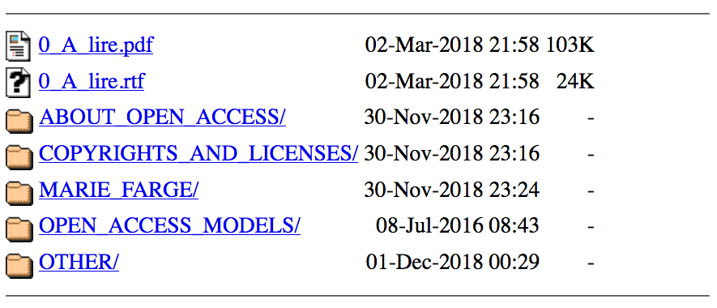
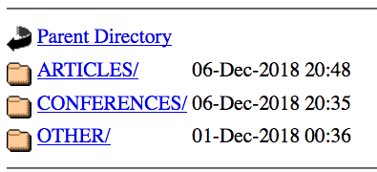
Pour plus d’information
http://openscience.ens.fr
http://openscience.ens.fr/MARIE_FARGE
marie.farge@ens.fr
http://wavelets.ens.fr

Slide 43
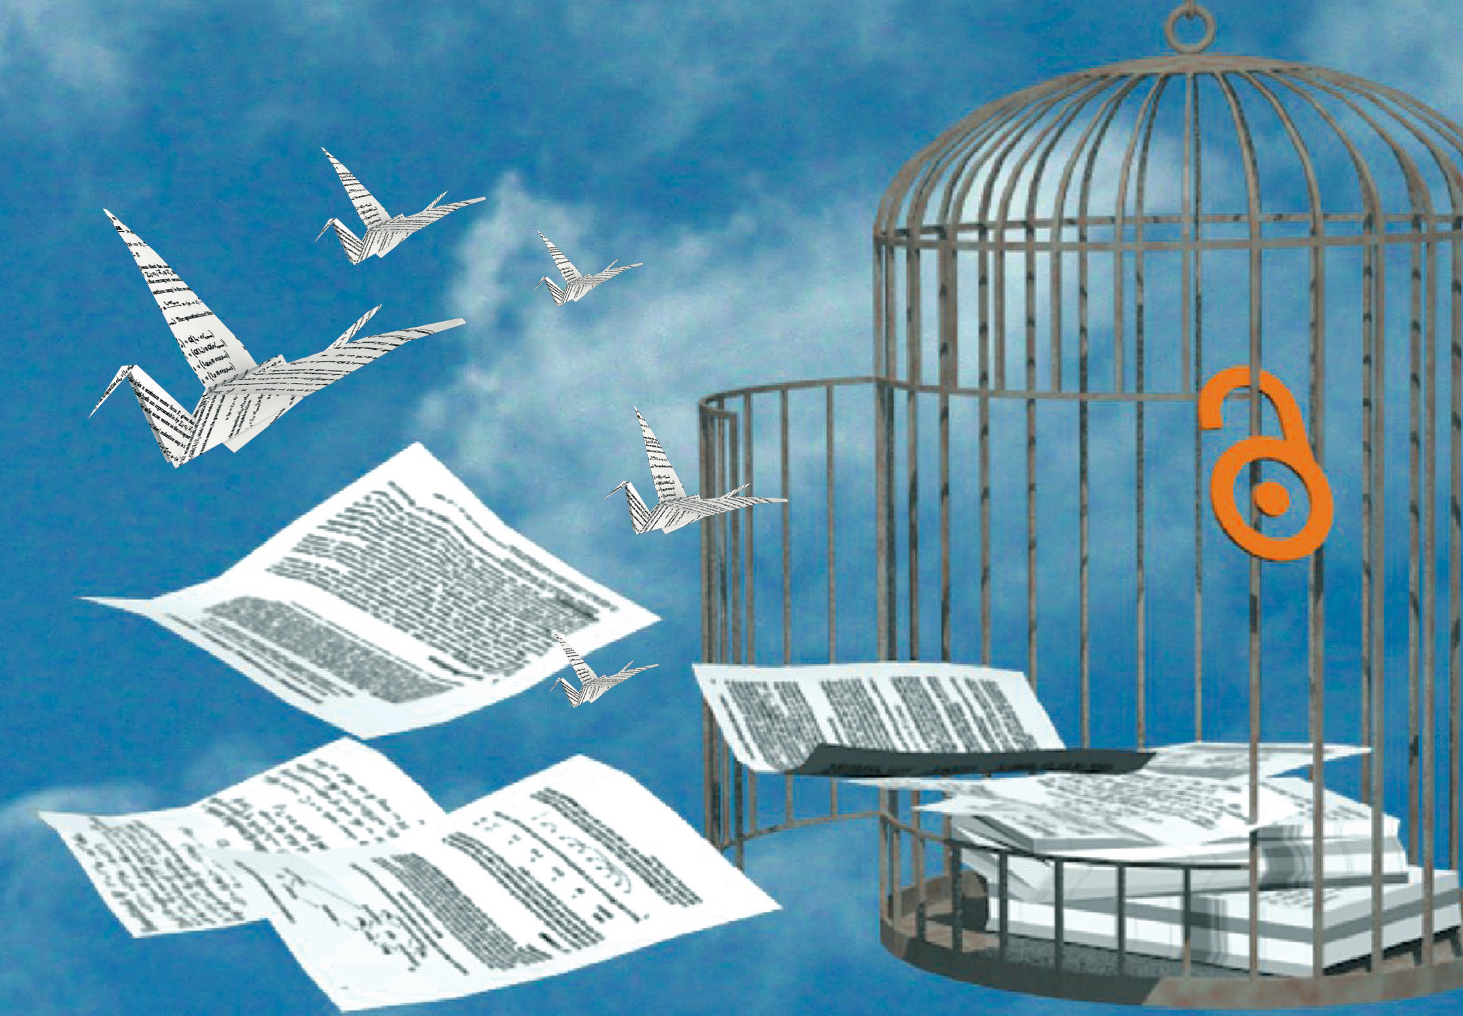
http://dissem.in
http://association.dissem.in
https://github.com/dissemin
@disseminOA
team@dissem.in

